Slide 1
Фразеологизмы
Галопом по Европам -
несерьёзно, поверхностно.

Slide 2
Фразеологизмы
Дарёному коню в зубы не смотрят-
за подарок не предъявляют претензий.

Slide 3
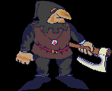
Фразеологизмы
Дать голову на отсечение-
быть абсолютно уверенным в чём – либо.

Slide 4
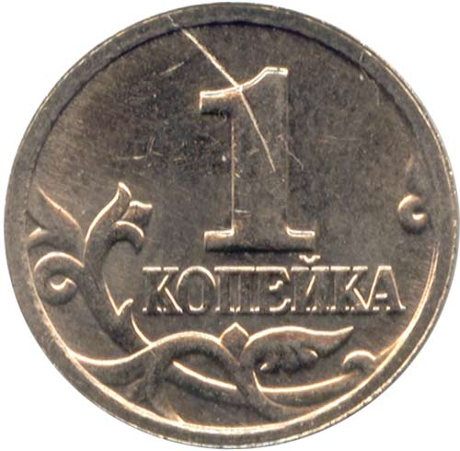
Фразеологизмы
Гроша ломаного не стоит-
предмет, который никому не нужен, т.к. не имеет никакой ценности.

Slide 5
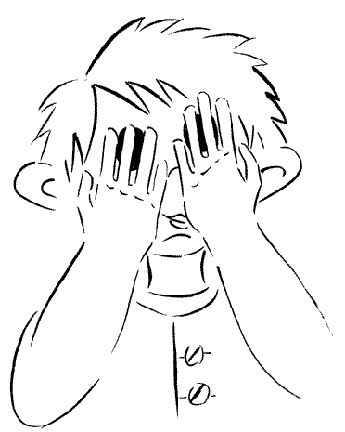
Фразеологизмы
Смотреть сквозь пальцы-
делать вид, что не заметил что-либо.

Slide 6
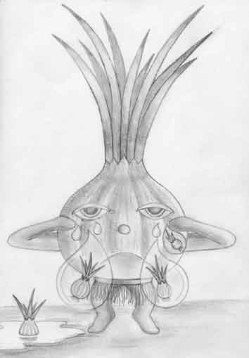
Фразеологизмы
Горе луковое-
незадачливый, невезучий и неумелый человек.

Slide 7
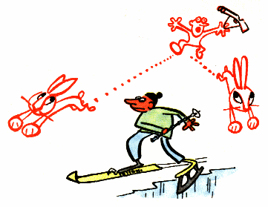
Фразеологизмы
Погнаться за двумя зайцами-
браться за несколько дней сразу.

Slide 8
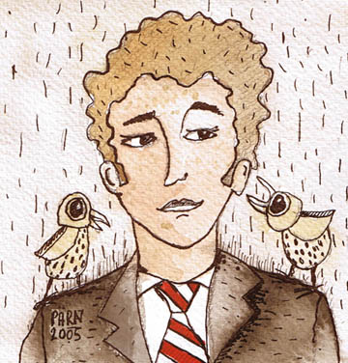
Фразеологизмы
Голова на плечах-
человек, который умён и сообразителен.

Slide 9
Фразеологизмы
Голова идёт кругом-
потеряна способность думать из-за множества хлопот.

Slide 10
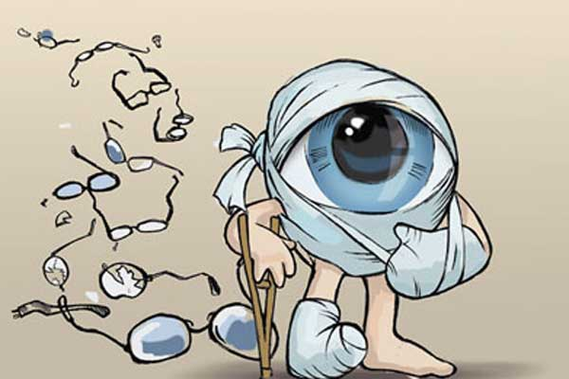
Фразеологизмы
Говорить в глаза-
говорить напрямую, а не за спиной у человека.

Slide 11
Фразеологизмы
Глаза разбегаются -
всего много, не знаешь, на чём задержать свой взгляд.

Slide 12
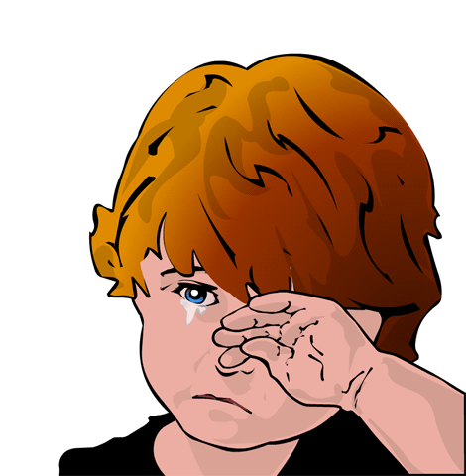
Фразеологизмы
Глаза на мокром месте -
тот, кто постоянно плачет.

Slide 13
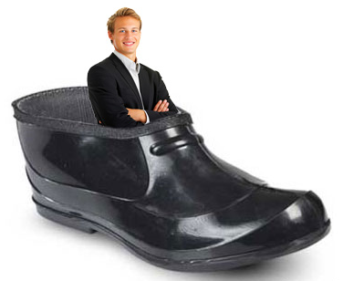
Фразеологизмы
Сесть в калошу -
это значит оказаться в трудном или нелепом положении, попасть в «ловушку».

Slide 14
Фразеологизмы
Смотреть в оба -
очень внимательно, ничего не пропуская.

Slide 15
Фразеологизмы
Бежать, высунув язык -
очень быстро, едва переводя дыхание.

Slide 16
Фразеологизмы
Ветер в голове -
несерьёзный, легкомысленный человек.

Slide 17
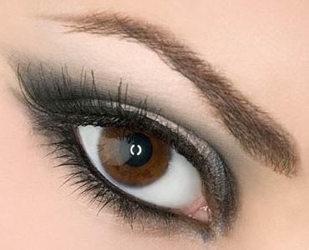
Фразеологизмы
Беречь, как зеницу ока-
заботливо оберегать что-либо.

Slide 18
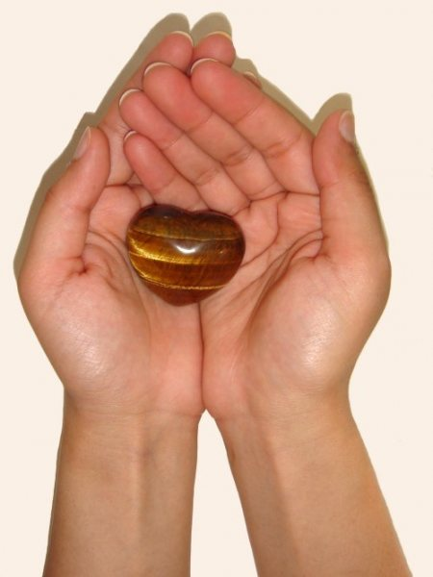
Фразеологизмы
Взять себя в руки - успокоиться, преодолеть свои чувства.

Slide 19
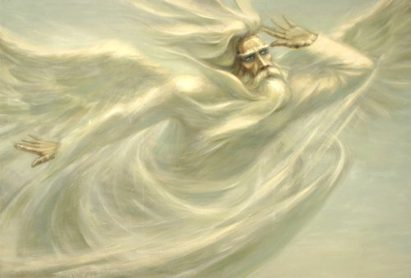
Фразеологизмы
Бросать слова на ветер- говорить необдуманно, обманывать.
СЛОВА

Slide 20
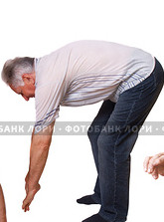
Фразеологизмы
Согнуться в три погибели-
очень низко согнуться.

Slide 21
Фразеологизмы
Перевернуть вверх дном-
устроить беспорядок.

Slide 22
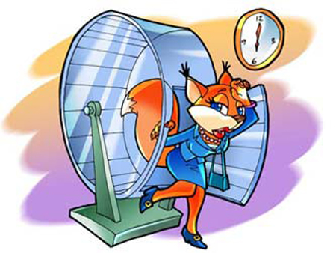
Фразеологизмы
Вертеться как белка в колесе-
много суетиться, постоянно хлопотать, что-то делать.

